Slide 1
Мы должны научить ребенка учиться, а тем самым овладеть универсальными учебными действиями, без которых ничего не может быть, и которые формируют фундаментальное ядро образования. Именно в действии порождается знание.
сохранение и укрепление физического и психического здоровья и безопасности участников образовательного процесса, обеспечение их эмоционального благополучия;
обеспечение освоения младшими школьниками основ предметной грамотности в виде уровня освоения средств и способов действий, позволяющих выпускнику начальной школы решать, как учебные, так и внеучебные задачи, а также продолжить обучение на последующих ступенях школьно образования;
формирование ключевых компетентностей обучающихся в решении учебных и практических задач;
развитие ребёнка как субъекта отношений с миром, с людьми и самим собой, успешной самореализации обучающихся в образовательных видах деятельности, а также сохранение и поддержка индивидуальности каждого ребёнка.
Целями современного начального образования являются:

Slide 2
Изменились цели - изменилось содержание современного начального образования.
Его особенностью становится не только ответ на вопрос, что ученик должен знать (воспроизводить, уметь),
но и формирование универсальных учебных действий в личностных, коммуникативных, познавательных, регулятивных сферах, обеспечивающих способность к организации самостоятельной учебной деятельности.

Slide 3
Ребенок развивается наилучшим образом тогда, когда он увлечен процессом обучения и сам активно участвует в деятельности.
Класс младших школьников не бывает однородным. Возможности у всех учащихся разные. Но каждый ребенок имеет право на самореализацию личности, на собственный путь развития, соответствующий его индивидуальным особенностям.
Возникает необходимость в создании особых условий, особой образовательной среды для развития способностей каждого ребенка, даже малоспособного, чьи способности еще «спят», не востребованы, не раскрыты.
Возникает необходимость предоставить младшим школьникам возможность для осуществления различных видов деятельности:
учебное сотрудничество;
индивидуальная учебная деятельность;
игровая деятельность;
творческая и проектная деятельность;
исследовательская деятельность;
художественно-эстетическая деятельность;
трудовая деятельность;
спортивная деятельность.

Slide 4
Для полноценного осуществления всех видов деятельности в школе создается предметно-образовательная среда:
техническое оснащение кабинетов (компьютерная техника, включающая аппаратные средства, доступ к ресурсам Интернет);
цифровые образовательные ресурсы (электронные учебники и тренажёры по предметам, коллекции электронных образовательных ресурсов, образовательные Интернет-порталы)
учебно-методическая литература (учебники для школьников, справочники, словари и хрестоматии, методическое обеспечение для учителя)
учебно-практическое и лабораторное оборудование (наглядное оборудование (карты, схемы, таблицы), натуральные объекты, приборы, муляжи, инструменты и т.п.)

Slide 5
Использование развивающих возможностей УМК «Школа России»
В учебниках перед изучением каждого раздела сформулированы основные цели и задачи учебной деятельности, что позволяет учащимся узнать, чему конкретно они будут учиться, изучая данный раздел.
В каждой теме формулируются проблемные вопросы, учебные задачи или создаются проблемные ситуации.
Формирование и освоение способов и приёмов действий основывается на разработанной в учебниках системе заданий творческого и поискового характера, направленных на развитие у учащихся познавательных УУД и творческих способностей.
Урок, тема, раздел завершаются заданиями рубрик: «Что узнали. Чему научились», «Проверь себя», содержание которых способствует организации контрольно-оценочной деятельности, формированию рефлексивной позиции школьника, его волевой саморегуляции.
Развитию мотивации к творческому труду, работе на результат служат материалы рубрики «Наши проекты».

Slide 6
Организация учебного процесса строится на основе системно - деятельностного подхода.
Используем элементы современных образовательных технологий деятельностного типа:
проблемно-диалогической технологии,
технологии мини-исследования,
технологии организации проектной деятельности,
ИКТ-технологии.

Slide 7
Основные положения системы комплексной оценки достижения планируемых результатов освоения основной образовательной программы начального общего образования:
Система комплексной оценки достижения планируемых результатов освоения основной образовательной программы начального общего образования предназначена для определения соответствия уровня освоения каждым обучающимся муниципальных образовательных учреждений региона планируемых результатов в соответствии с ФГОС НОО.

Slide 8
2. Объектом системы комплексной оценки, ее содержательной и критериальной базой выступают планируемые результаты освоения обучающимися основной образовательной программы начального общего образования. Объект системы комплексной оценки включает в себя оценку следующих образовательных достижений, как взаимосвязанных и неделимых в образовательном процессе составляющих: личностные, метапредметные и предметные результаты, социализацию и духовно-нравственное развитие, и воспитание обучающихся, достигнутые в образовательном процессе в одном из образовательных учреждений или при самостоятельном обучении по утвержденной программе.
3. Основными функциями системы комплексной оценки достижения планируемых результатов освоения основной образовательной программы начального общего образования являются ориентация образовательного процесса на достижение планируемых результатов освоения основной образовательной программы начального общего образования и обеспечение эффективной обратной связи, позволяющей осуществлять управление образовательным процессом.

Slide 9
4. Основными направлениями и целями системы комплексной оценки достижения планируемых результатов освоения основной образовательной программы начального общего образования в соответствии с требованиями ФГОС НОО являются оценка образовательных достижений, обучающихся и оценка результатов деятельности образовательных учреждений и педагогических кадров. Полученные данные используются для оценки состояния и тенденций развития системы образования разного уровня.
Система комплексной оценки достижения планируемых результатов освоения основной образовательной программы начального общего образования осуществляется на внутришкольном и региональном уровнях. Использование системы оценки достижения планируемых результатов, обучающихся осуществляется в двух направлениях: а) организация входной, текущей, тематической, промежуточной и итоговой оценки планируемых результатов, обучающихся; б) организация и самоорганизация самооценки и самоконтроля обучающимися своей образовательной деятельности.
Эти направления соответствуют системно-деятельностному, личностно-деятельностному и компетентностному подходам.

Slide 10
6. Структура системы комплексной оценки достижения планируемых результатов освоения основной образовательной программы начального общего образования включает в себя объекты оценивания (обучающиеся, родители (законные представители), педагоги образовательного учреждения (учитель начальных классов, воспитатель, педагог-психолог), образовательное учреждение), субъекты оценки (педагоги образовательного учреждения (учитель начальных классов, воспитатель, педагог-психолог), родители (законные представители), обучающиеся, региональный орган управления образованием), методы, формы и средства оценки и психолого-педагогической диагностики, характеристики процесса оценки.
При использовании системы комплексной оценки достижения планируемых результатов освоения основной образовательной программы начального общего образования необходимо в дополнение к традиционным методам, формам и средствам использовать современные методы, формы и средства оценивания и психолого-педагогической диагностики процессуального, содержательного и результативного аспектов образовательного процесса, рациональное и эффективное использование которых позволит более глубоко и полно оценить образовательные достижения обучающихся: учебные достижения, результаты учебной деятельности, личностное развитие каждого обучающегося, его уровень воспитанности, социализации, компетентности в различных областях.

Slide 11
8 Система комплексной оценки достижения планируемых результатов освоения основной образовательной программы начального общего образования должна обеспечивать стандартизированную и формализованную объективную оценку качества достижения планируемых результатов обучающихся.
9. Система комплексной оценки достижения планируемых результатов освоения основной образовательной программы начального общего образования определяет порядок предоставления и использования персонифицированной и неперсонифицированной (анонимной) информации о достигаемых обучающимися образовательных результатах.
10. Система комплексной оценки достижения планируемых результатов освоения основной образовательной программы начального общего образования предусматривает уровневый подход к представлению планируемых результатов и инструментарию для оценки их достижения.
11. Система комплексной оценки достижения планируемых результатов освоения основной образовательной программы начального общего образования обеспечивает возможность построить и оценить индивидуальную траекторию развития личности обучающегося при переходе из класса в класс для дальнейшей ее реализации с учетом зоны ближайшего развития.

Slide 12
Модель системы комплексной оценки достижения планируемых результатов освоения основной образовательной программы начального общего образования.

Slide 13
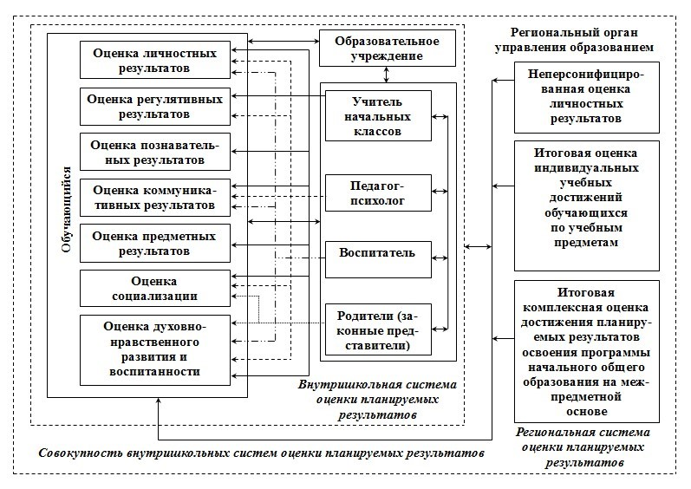

Slide 14
Источник рисунка

